Slide 1

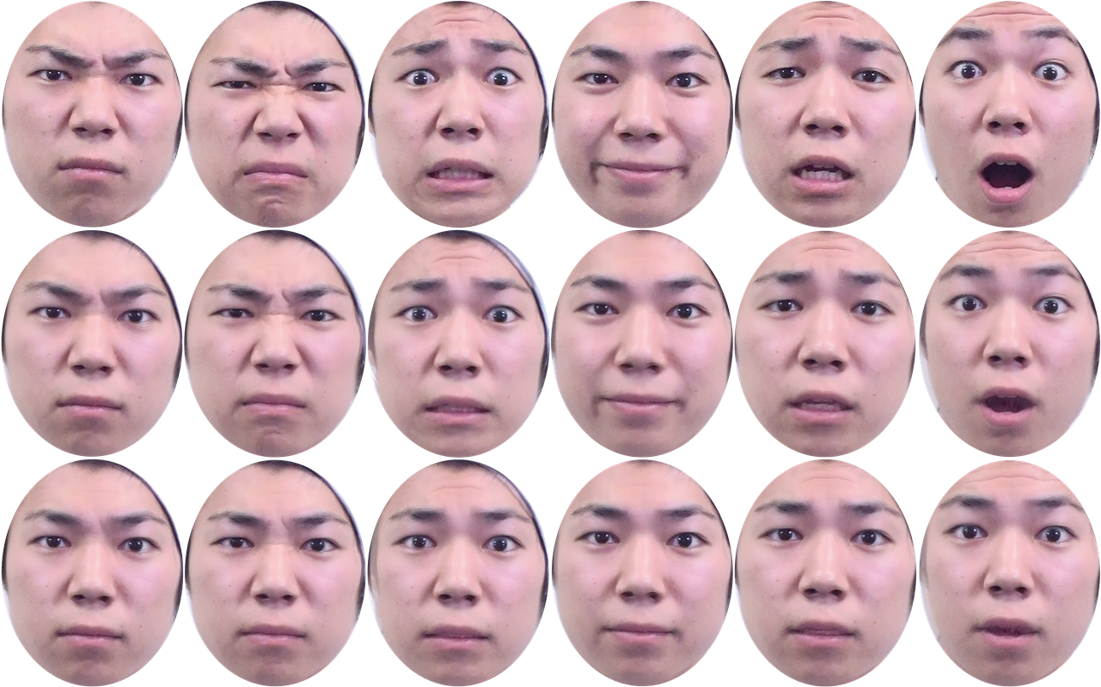
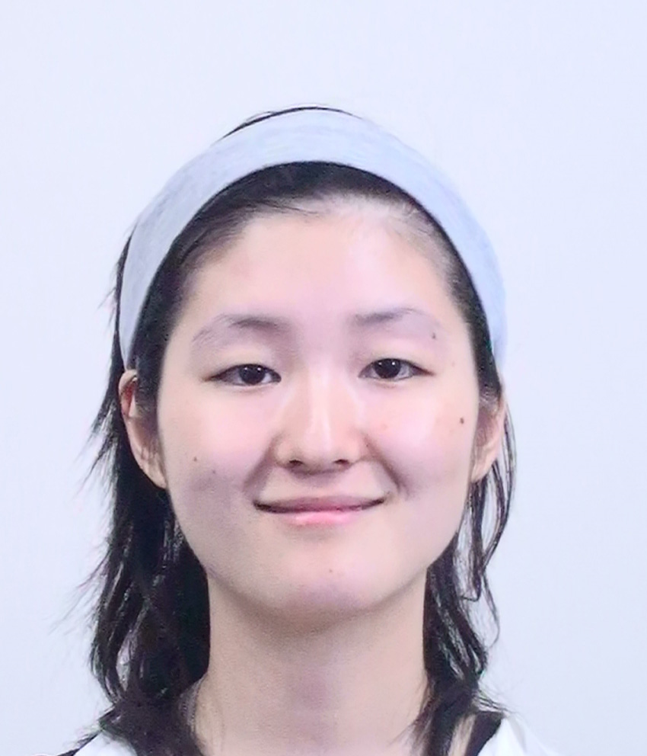
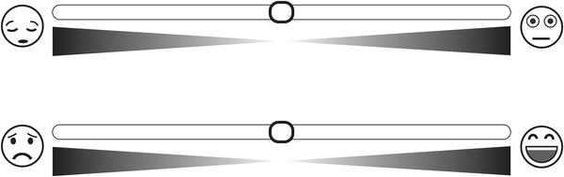
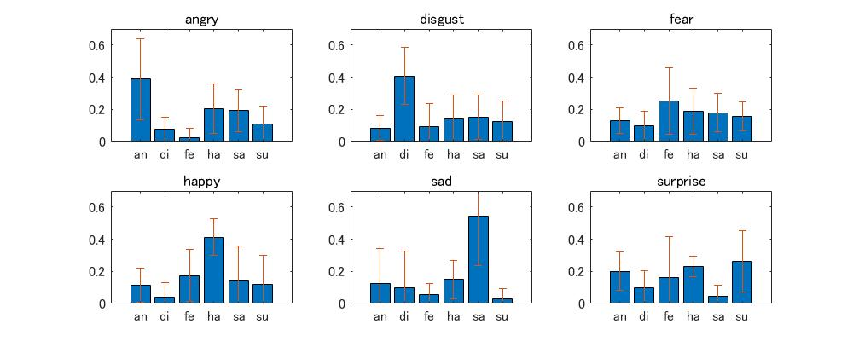
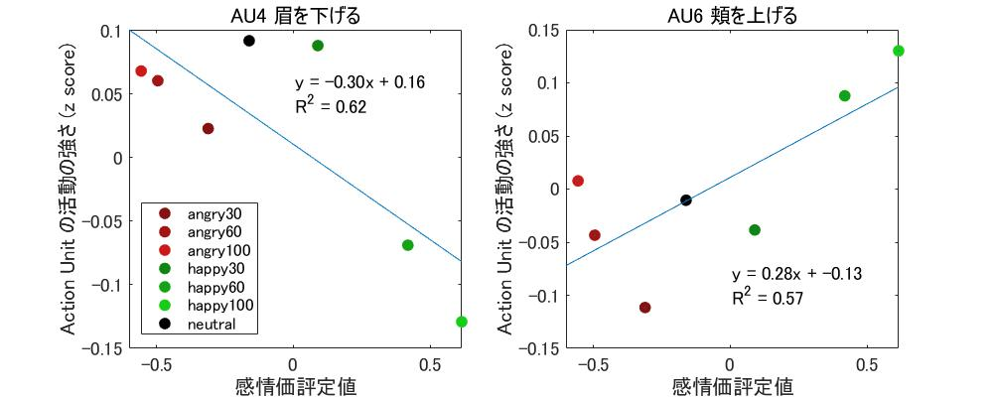
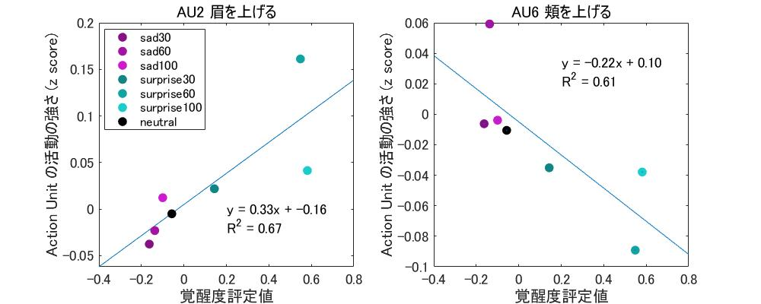
webカメラによる表情筋活動推定を用いた体現的シミュレーション仮説の検討 Examination of embodied simulation hypothesis using facial muscle activity estimated with web camera 追手門学院大学 前川 亮 ・ 乾 敏郎
Otemon Gakuin University Toru Maekawa, Toshio Inui
日本心理学会第83回大会
1D-062
目的
領域 | AU No. | 動作
顔上部 | 4 | 眉を下げる
 | 1 | 眉の内側を上げる
 | 2 | 眉の外側を上げる
 | 5 | 上瞼を上げる
 | 7 | 瞼を緊張させる
 | 6 | 頬を上げる
 | 43 | 瞼を閉じる
 | 45 | まばたく
 | 46 | ウインクする
顔下部 | 9 | 鼻にしわを寄せる
 | 10 | 上唇を上げる
 | 17 | 下唇を上げる
 | 15 | 唇端を下げる
 | 25 | 唇を開く(顎は下げない)
 | 26 | 顎を下げて唇を開く
 | 27 | 口を大きく開く
 | 16+25 | 下唇を下げる
 | 20 | 唇を横に引っ張る
 | 14 | えくぼを作る
 | 11 | 鼻唇溝を深める
 | 12 | 唇端を引っ張りあげる
 | 13 | 唇端を鋭く上げて頬を膨らます
 | 18 | 唇をすぼめる
 | 22+25 | 唇を突き出す
 | 23 | 唇を固く閉じる
 | 24 | 唇を押さえつける
 | 28+26 | 唇を噛む(吸い込む)
表情 | AU動作
喜び (Happiness) | AU6 + 12
 | AU12 C/D
驚き (Surprise) | AU1 + 2 + 5B + 26
 | AU1 + 2 + 5B + 27
恐れ (Fear) | AU1 + 2 + 4 + 5 + 20 + (25, 26 or 27)
 | AU1 + 2 + 4 + 5 + (25, 26 or 27)
悲しみ (Sadness) | AU1 + 4 + 11 + 15B + (54) + 64
 | AU1 + 4 + 15B + (54) + 64
 | AU6 + 15B + (54) + 64
怒り (Anger) | AU4 + 5 + 7 + 10 + 22 + 23 + (25, 26)
 | AU4 + 5 + 7 + 10 + 23 + (25, 26)
 | AU4 + 5 + 7 + 23 + (25, 26)
 | AU4 + 5 + 7 + 17 + 23
 | AU4 + 5 + 7 + 17 + 24
 | AU4 + 5 + 7 + 23
 | AU4 + 5 + 7 + 24
嫌悪 (Disgust) | AU9
 | AU9 + 16 + 25 + 26
 | AU9 + 17
 | AU10
 | AU10 + 16 + (25, 26)
 | AU10 + 17
体現的シミュレーションモデル
表情解析
表情を観察する
他者と同じ身体状態になる
他者と同じ感情状態になる
他者の感情を理解する
表情観察時の表情筋活動が，他者感情の感情価評定値と相関する （前川・乾, 2018）
Facial Action Coding System
(FACS; Ekman & Friesen, 1978)
解剖学的知見から顔面筋肉の動作を記述しそれらの組み合わせにより表情を記述する
表情筋活動からの表情推定の応用可能性を探るため，webカメラを用いて表情筋活動を推定し，
他者感情推定課題の評定値と比較する
方法
刺激
6名の表情画像（心の未来研究所 表情画像データベース2013）
無表情から6感情（怒り・嫌悪・恐れ・幸福・悲哀・驚き）へと30%, 60%, 100%の3段階にモーフィング，合計114種類
100%
装置
27インチディスプレイ，視距離120cm
Webカメラ（1920×1080 pix, 30fps）
カメラをディスプレイ上部に設置して表情を記録
60%
解析
AU活動
表情解析ソフト（FaceReader, Noldus）を用いて，19個のAUの活動を推定
表情画像呈示中の3秒間の活動の強さを平均
ニューラルネットによる予測
19のAU活動を入力として，呈示された表情の感情（6感情）を分類
砂時計型ニューラルネット
入力層（ユニット数19），隠れ層2層（ユニット数10, 50），出力層（ユニット数6）
活性化関数：シグモイド（入力層・隠れ層）ソフトマックス（出力層）
誤差関数：クロスエントロピー
データの70%をトレーニングに用い，30%を評価に使用
30%
怒り
嫌悪
恐れ
幸福
悲哀
驚き
表情推定課題
固視点
表情画像観察
感情評定
試行間隔
+
・・・
2秒
3秒
・・・
1秒
表情解析
結果
１．モーフィング率100%表情の評定値
３．ニューラルネットによる予測
分類正答率
43%
２．AU活動と他者感情評定値
感情価軸の変化（怒り・幸福）
覚醒度軸の変化（悲哀・驚き）
考察
AU活動が他者感情推定の評定値と相関した
画像から推定したAU活動が評定値と相関した
AU活動から表示された画像をある程度予測できた
他者感情を推定する際に自身の表情変化の影響があることを示唆
Webカメラの画像のみで，表情筋活動を推測可能
表情筋活動は視覚情報のみでも推測可能

